Slide 1



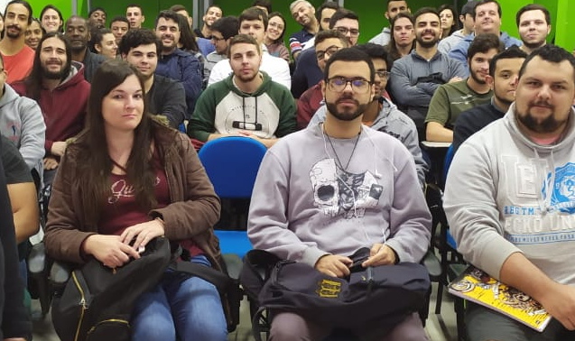
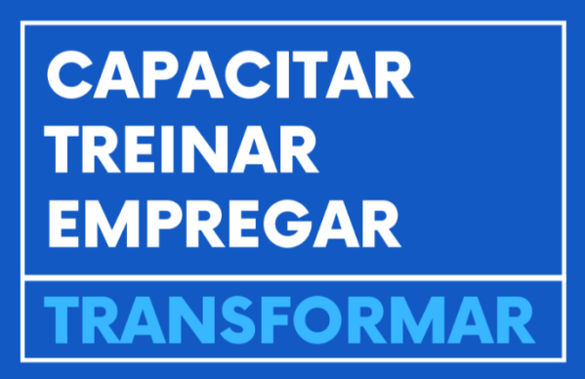

JAVA I
Herança, Reescrita, Polimorfismo 31/07/2020

Slide 2
RECAPITULANDO
O que vimos até agora
O que é Java
Eclipse IDE
Nosso primeiro código em Java : “Olá Mundo!”
Variáveis Primitivas e Controle de Fluxo
Orientação a objetos básica
Modificadores de Acesso e Atributos de Classe
Escopo de Variáveis
O atributo “static”

Slide 3
EXERCÍCIO – AULA ANTERIOR
1) Crie uma classe chamada Empregado que inclui as três informações a seguir como atributos:
• nome
•sobrenome
•salario
Sua classe deve ter um construtor que inicializa os três atributos.
Forneça um método set e get para cada atributo.
Escreva um aplicativo de teste que demonstra as capacidades da classe.
Crie um método calculaImpostoRenda para descontar no salário de acordo com a tabela:
Crie duas instâncias da classe Empregado
Calcule o imposto de renda
Exibe os dados do usuário com o salário já descontado o imposto de renda
Salário | Desconto
menores que 1903,98 | 0%
entre que 1903,98 e 2826,65 | 7,5%
entre que 2826,66 e 3751,05 | 15%
entre que 3751,06 e 4664,68 | 22,5%
maior que 4664,68 | 27,5%

Slide 4
EXERCÍCIO – AULA ANTERIOR
2) Criar uma classe pedido com os seguintes atributos:
- numero (int)
- dataPedido (LocalDate)
- quantidade (double)
- valor (double)
- total (double)
Inserir o construtor com os atributos numero, dataPedido, quantidade e valor Inserir os getters
Criar um método para finalizar o pedido que caso o dia do pedido for um domingo o cliente terá um desconto de 10% no valor do pedido.
Criar 3 instâncias em uma nova classe com o main
Finalizar o pedido
Mostrar o total dos pedidos

Slide 5
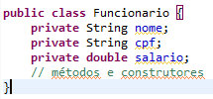
ILUSTRANDO COM EXEMPLO
Um banco possui contas, clientes e funcionários
Como seria a classe funcionário?

Slide 6
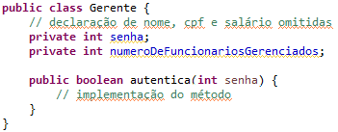
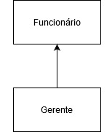
ILUSTRANDO COM EXEMPLO
O Gerente é um funcionário especial
Além do funcionário comum, temos outros cargos, como os gerentes. Naturalmente, eles têm informações em comum com os demais funcionários e outras informações exclusivas

Slide 7
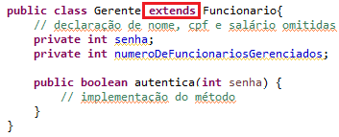
ILUSTRANDO COM EXEMPLO
Estendendo a classe funcionário
Em Java, existe um jeito de relacionarmos uma classe de tal maneira que uma delas herda tudo que a outra tem. Em nosso caso, queremos que Gerente possua todos os métodos e atributos de Funcionário.
Para isso utilizamos a cláusula extends na definição da classe.

Slide 8
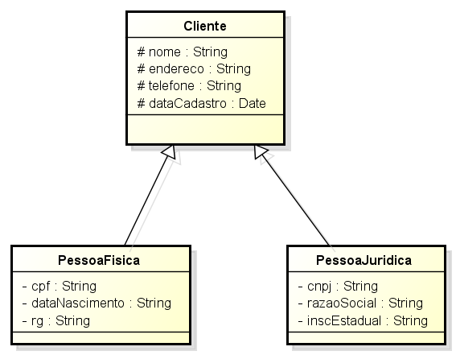
GENERALIZAÇÃO/ESPECIALIZAÇÃO
A generalização indica que uma classe mais geral, a superclasse, tem atributos, operações e associações comuns que são compartilhados por classes mais especializadas, as subclasses. O objetivo dessa operação é a criação de uma classe genérica que representará os atributos e métodos existentes em duas ou mais classes específicas.
A especialização se caracteriza pela criação de duas ou mais classes específicas a partir de uma classe genérica para representar atributos e métodos que são distintos entre elas.
Especialização
Generalização

Slide 9
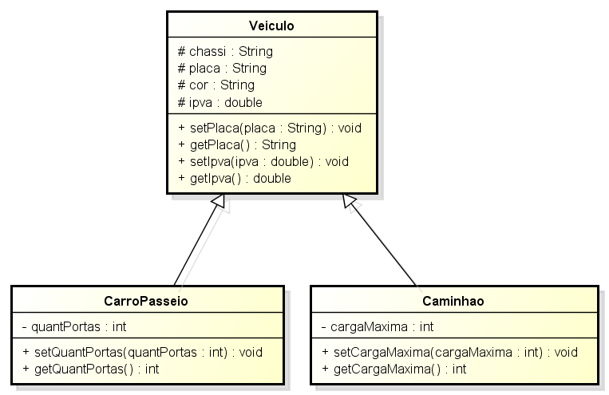
HERANÇA
Quando trabalhamos com várias classes e algumas classes têm características em comum, essas características podem ser colocadas em uma classe base ou super classe. A partir de uma classe base podemos criar subclasses e acrescentar a cada uma suas particularidades.
Super Classe
Diagrama de classes da UML
Sub Classes

Slide 10
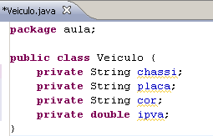
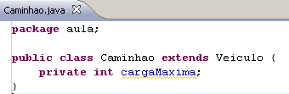
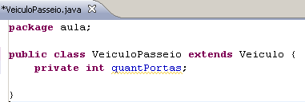
HERANÇA - EXEMPLO
extends indica que a subclasse
está herdando de Veículo
extends indica que a subclasse
está herdando de Veículo

Slide 11
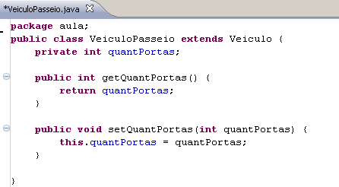
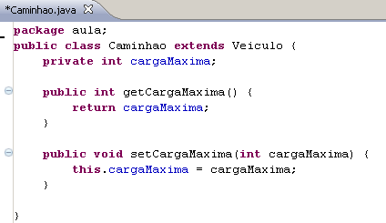
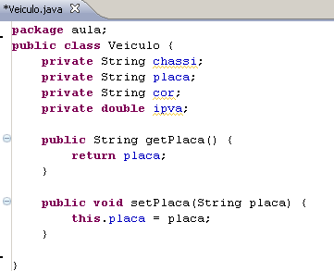
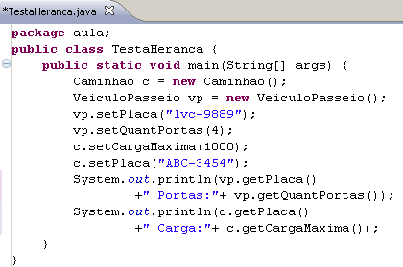
HERANÇA - EXEMPLO

Slide 12


SOBRESCRITA DE MÉTODOS (OVERRIDING)
Uma subclasse pode redefinir um método. Caso o método da superclasse não atenda a subclasse, existe a possibilidade de alterá-lo. Para que isso ocorra, o método da subclasse deve possuir o mesmo nome, a mesma lista de parâmetros e o mesmo tipo de retorno da sua superclasse.
adicione o método acima na superclasse Veículo
adicione o método acima na superclasse Veículo
O reajuste do ipva para caminhões é o dobro do valor na classe Caminhão. A sobrescrita de método foi utilizada.

Slide 13
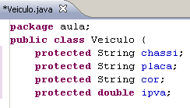
USO DO MODIFICADOR PROTECTED
Para acessarmos os atributos da superclasse precisamos trocar o modificador de acesso da classe Veiculo para protected. O modificador protected deixará o atributo visível para todas as outras classes e subclasses que pertencem ao mesmo pacote.
altere o modificador dos atributos na classe Veiculo para protected

Slide 14
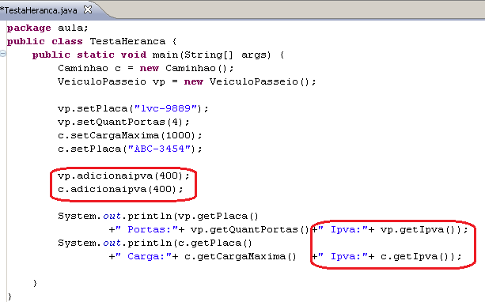
USO APÓS ALTERAÇÃO DO MODIFICADOR
Adicione o que está em destaque na classe TesteHeranca

Slide 15
EXERCÍCIO
1)Criar uma classe com o nome ImpostoDeRenda
- Atributos protected:
String(nome,telefone,email)
double(rendimentos)
- Insira o construtor com os atributos nome e rendimentos.
- Criar uma nova classe com o nome PessoaFisica herdando de ImpostoDeRenda
- Atributos private: String(cpf e rg).
- Criar uma nova classe com o nome PessoaJuridica herdando de ImpostoDeRenda
- Atributos private do PessoaJuridica: String(cnpj e inscEstadual).
- Insira o construtor cheio para ambas as classe. PessoaFisica(nome, rendimentos, cpf e rg )
PessoaJuridica(nome, rendimentos ,cnpj e inscEstadual).
- Métodos das classes em comum PessoaFisica e PessoaJuridica.
- Crie o método calculoIR. Para pessoa física deverá ser calculado o desconto 12% do rendimento e para pessoa jurídica 15% do valor do rendimento.
- Construa dois objetos em outra classe com o nome TestaIr
- Exiba os dados e o valor a pagar de cada tipo de pessoa.

Slide 16
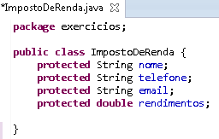
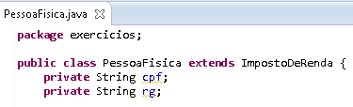
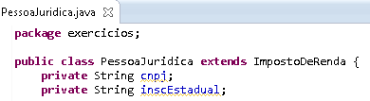
EXERCÍCIO - RESOLUÇÃO

Slide 17
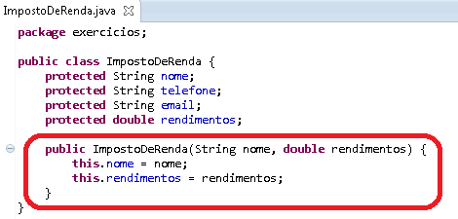
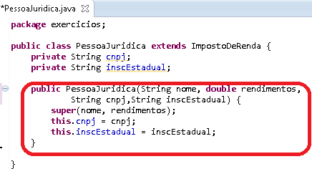
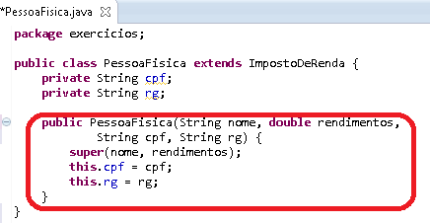
EXERCÍCIO - RESOLUÇÃO
Faz referência ao construtor da super classe
Uma subclasse herda todos atributos, métodos de sua superclasse.
Construtores não são herdados por subclasses, mas o construtor da superclasse pode ser chamado a partir da subclasse utilizando o comando super.

Slide 18


EXERCÍCIO - RESOLUÇÃO
Métodos calculaIR classe PessoaFisica
Métodos calculaIR classe PessoaJuridica

Slide 19
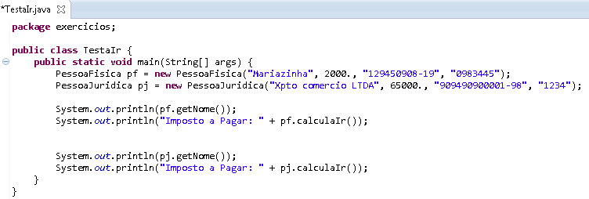
EXERCÍCIO - RESOLUÇÃO
Classe TestaIr
Inserir o getter para o nome

Slide 20



CLASSE OBJECT
Toda classe em Java herda implicitamente a classe Object. A classe Object, possui alguns métodos, dentre eles o toString( ). O método toString descreve qual instância de objeto está sendo utilizada . Ela retorna um texto com o nome da classe mais um código hexadecimal chamado de hash code.
Como herdamos da classe Object podemos sobrescrever o método toString pois não estamos interessados no valor que está sendo exibido.
Adicione as duas linhas na classe TestaIr e execute.
Adicione o toString na classe PessoaFisica
Adicione o toString na classe PessoaJuridica
Remova os outros System.out.println deixe somente essas duas linhas para exibição na tela na classeTestaIr

Slide 21
EXERCÍCIO
2) Criar uma classe com o nome Funcionario
- Atributos protected do Funcionario :
String(nome,cpf)
double(salario)
String(turno)
- Criar uma classe com o nome Gerente
- Atributos private do Gerente : String(nivel)
- Criar uma classe com o nome Assistente
- Atributos private do Assistente : double(adicional)
- Insira o construtor na classe Funcionario(nome, e salario ) ,
Gerente(nome, e salario ) e Assistente (nome, salario e adicional).
- Insira o método toString na classes Funcionario para exibir o nome e o salário
- Métodos :
- Todos os funcionários tem 1% na participação sendo que os gerentes tem mais 200 reais na participação.
- No salário do Assistente será acrescentado o valor do adicional.

Slide 22
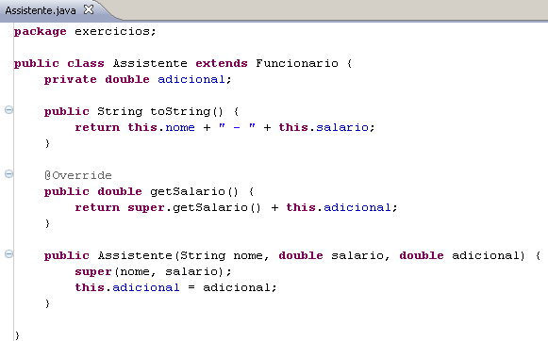
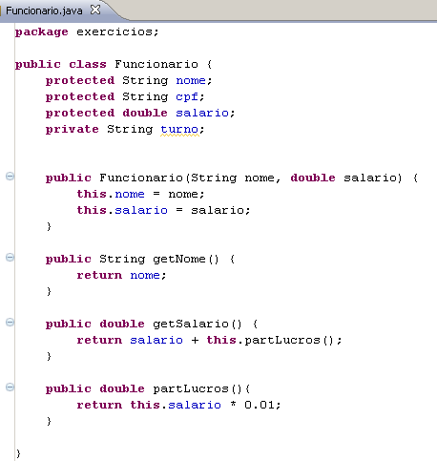
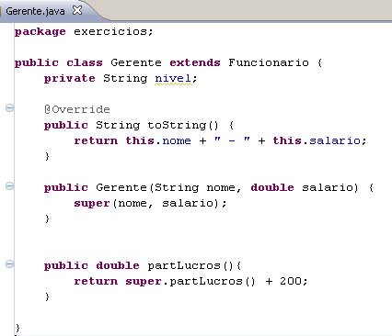
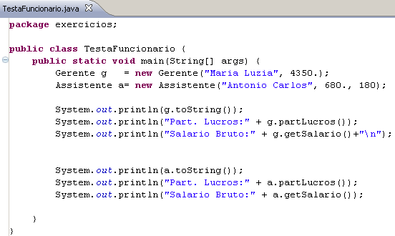
EXERCÍCIO - RESOLUÇÃO

Slide 23
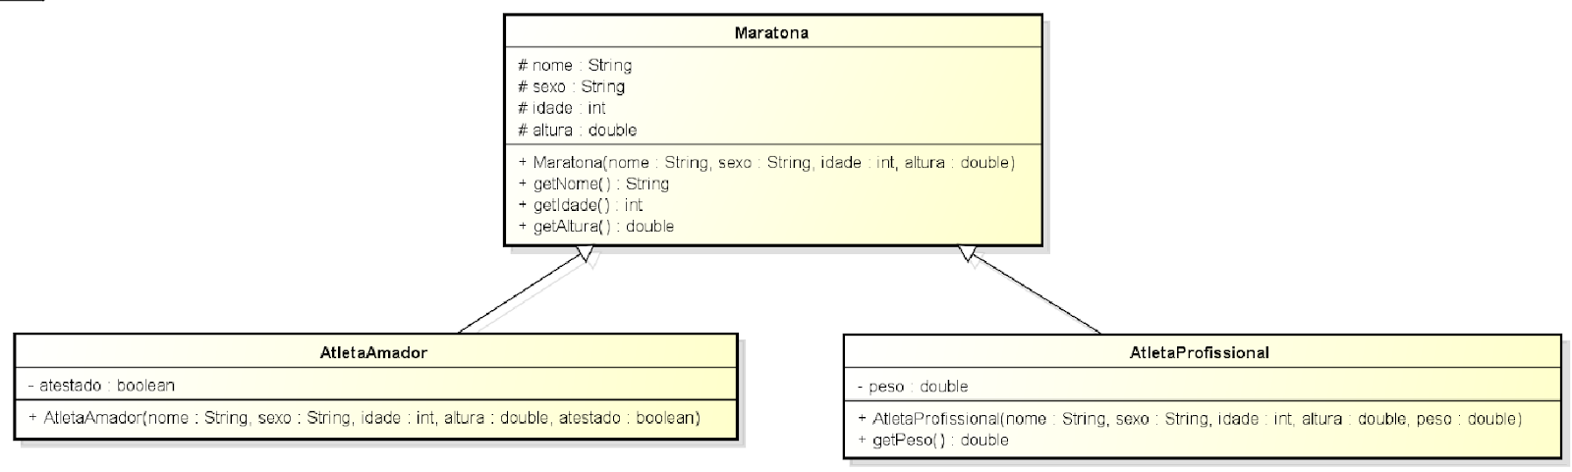
EXERCÍCIO
1) Crie as classes Maratonista, AtletaAmador, AtletaProfissional, seus atributos, construtores, toString, getters conforme o diagrama de classe abaixo:
Crie um método com o nome verificaSituacao em que: - Atletas com idade maior que 18 ou altura maior ou igual a 1.80 poderão participar da maratona como maratonista. Deverá ser exibida a mensagem partipará ou não participará da competição
- Instancie 3 atletas em uma classe com o nome TestaMaratonista, exiba os dados do toString e chame
o método verificaSituacao para saber se o atleta poderá ou não participar da competição.

Slide 24
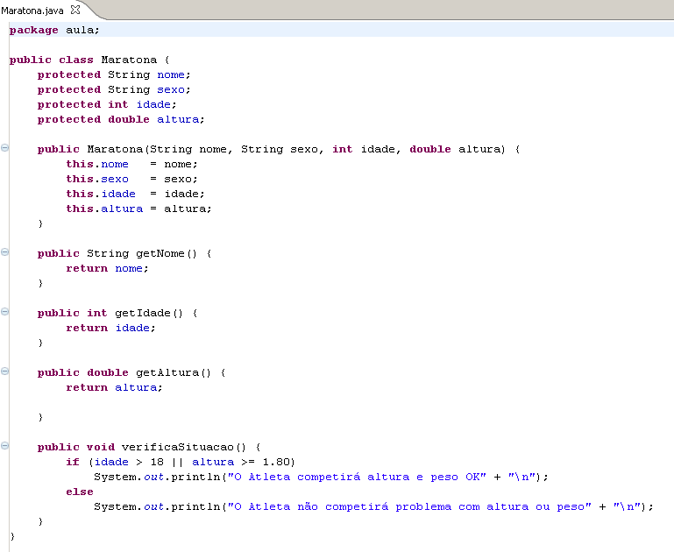
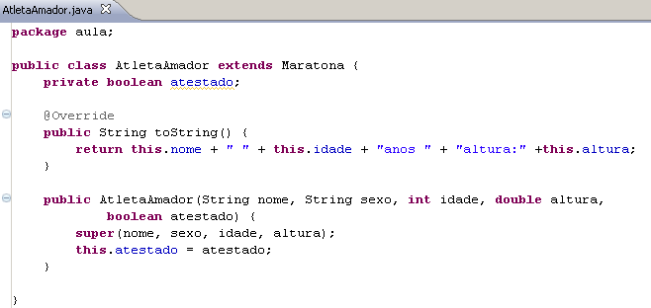
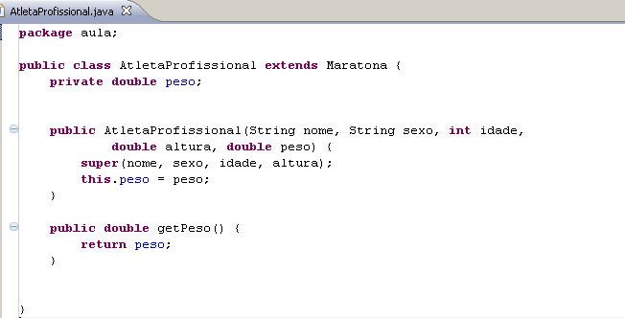
EXERCÍCIO – RESOLUÇÃO

Slide 25
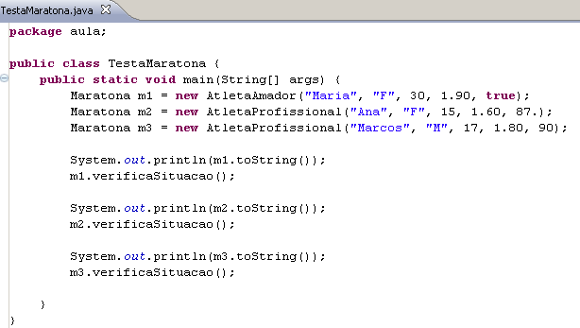
EXERCÍCIO – RESOLUÇÃO

Slide 26
POLIMORFISMO
No polimorfismo um objeto pode ser referenciado de várias formas. Na programação orientada a objetos, este termo se refere a uma determinada classe que possui a capacidade de alterar o comportamento de um método para adequá-lo a necessidade solicitada.
Tipos de Polimorfismo
Overloading (sobrecarga de métodos) - Temos dois ou mais métodos com o mesmo nome, mas aceitando parâmetros diferentes com assinaturas diferentes.
Overriding (sobrescrita de métodos) - Um objeto possui um método alterado, a partir de um método herdado de uma super classe.

Slide 27
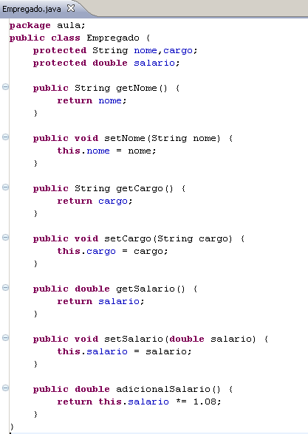
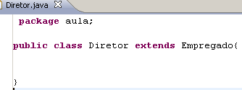
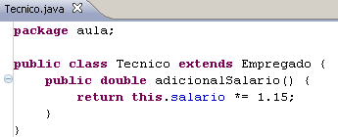
EXEMPLO POLIMORFISMO
sobrescrita de método

Slide 28
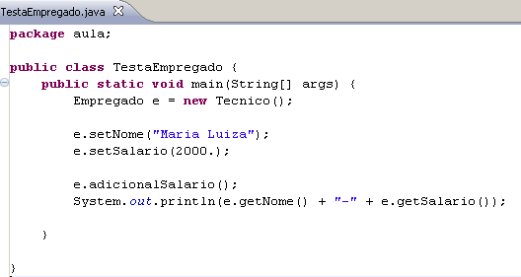
EXEMPLO POLIMORFISMO
Tecnico é um Empregado.
O polimorfismo é utilizado. Instanciamos um Tecnico que é um Empregado.
O método invocado é o de Tecnico e não o de Empregado
O polimorfismo só existe com a herança.

Slide 29
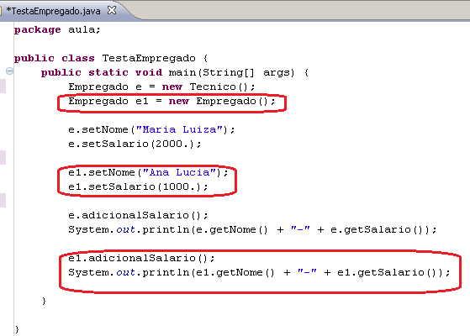
EXEMPLO POLIMORFISMO
Adicione as linhas destacadas
Qual método será invocado agora?

